Slide 1
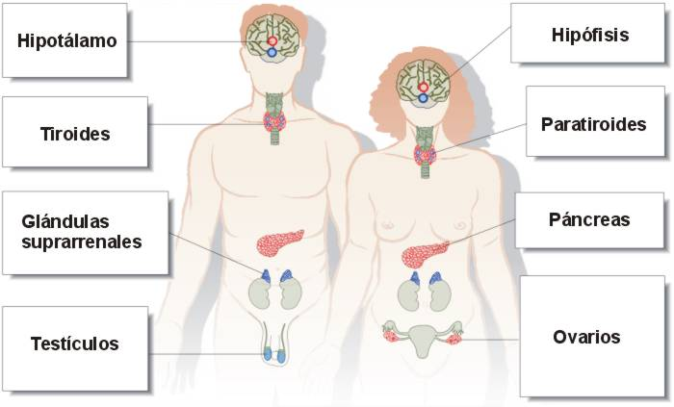

Slide 2
Hombre
Hipotálamo: Su Hormona Neurohormona.
Tiroides: Sus Hormona tiroxina y triyodotironina.
Glándula suprarrenal: Sus Hormonas , estrógeno, progesterona, esteroides, cortisol y cortisona, además de sustancias químicas como adrenalina (epinefrina), norepinefrina y dopamina.
Testículos: Su Hormona Testosterona.
Mujer
Ovarios: Sus Hormonas estrógenos y progesterona.
Paratiroides: Su Hormona PTH.
Páncreas: Sus Hormonas insulina y la somatostatina.
Hipofisis: Sus Hormonas del crecimiento o somatotropina (GH).

Slide 3
Los subsistemas
Subsistema para la nutrición: Incluye todas las estructuras, como el estomago y los pulmones , que intervienen en la captación de nutrientes , el procesamiento para la obtención de energía y eliminación de desechos.
Subsistema para la relajación: Coordina e integra las respuestas adaptativas del organismo frente a cambios que modifican su estado de equilibrio, incluye todo aquello que permite la recepción de estímulos.
Subsistema para sostén y el movimiento: Esta formado por estructuras que permiten el desplazamiento y mantenimiento de una posición. Por ejemplo el esqueleto y los músculos.
Subsistema de reproducción: Incluye las estructuras que intervienen en la reproducción del ser vivo, como ovarios y testículos.

Slide 4
Receptor
Vía aferente
Centro de integración
Efector
Vía eferente

